Slide 1

Streaming de données
23 / 03 / 2022

Slide 2
Rules of conduct
1
2
3
Validate your presence
Activate your camera
Respect communication rules

Slide 3
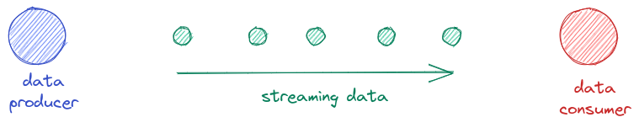
Streaming de données
Flux de données générées en continu
Consommés / traités en continu également

Slide 4





Streaming de données :
Cas d’usages
Détection d’anomalies ou de fraude
Maintenance prédictive des systèmes IT
Trading temps réel / haute fréquence
Ingestion des données en temps réel
IOT Applications / Capteurs
Modération réseaux sociaux

Slide 5
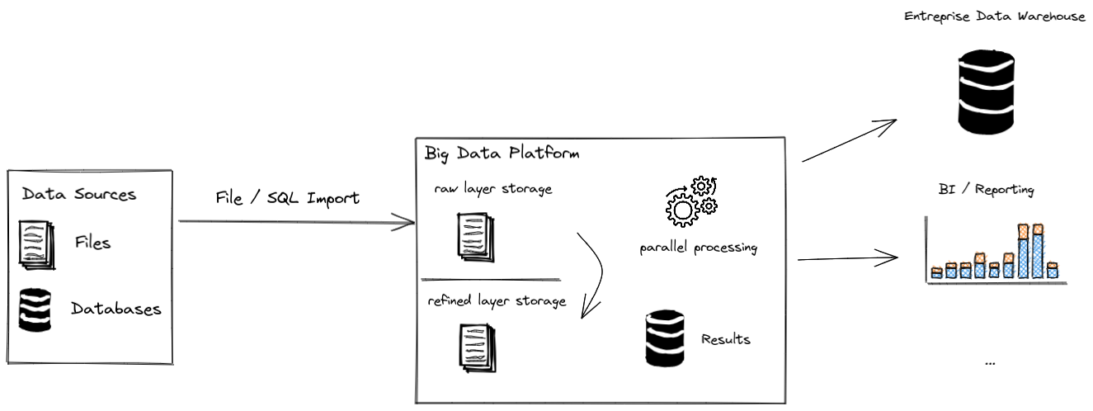
Architecture Batch

Slide 6
Architecture Batch

Slide 7
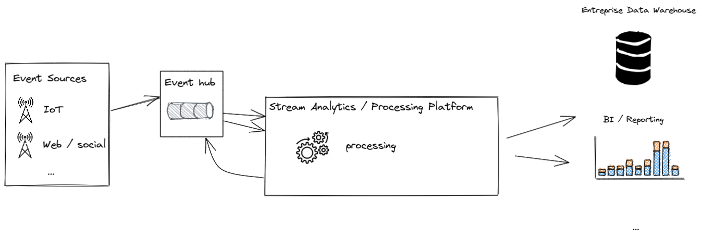
Stream Processing

Slide 8
Stream Processing
Temps réel

Slide 9
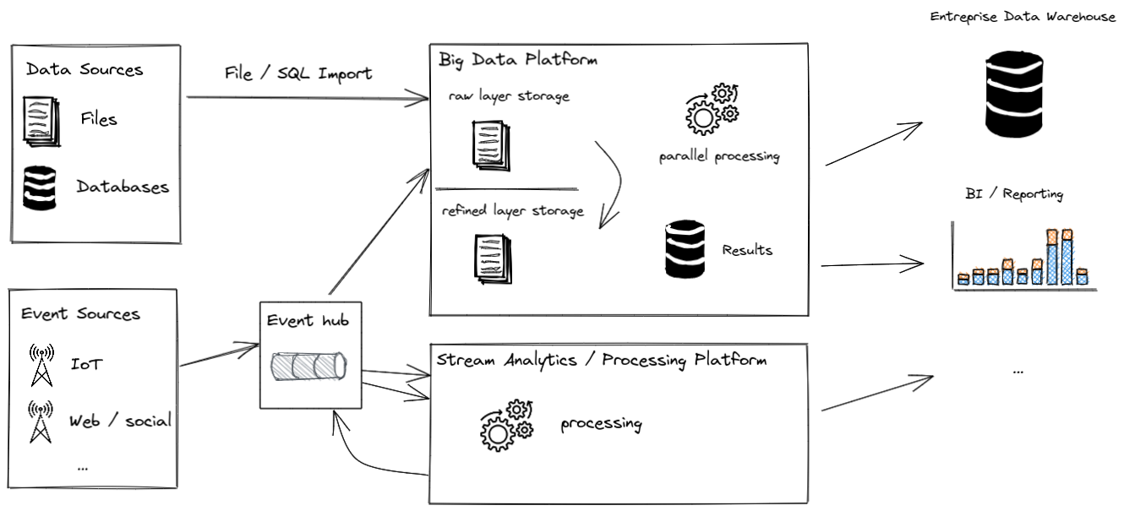
Architecture Lambda

Slide 10
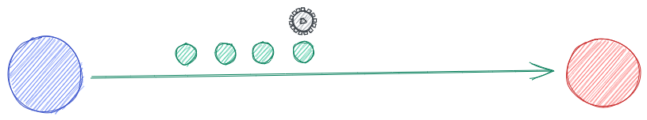
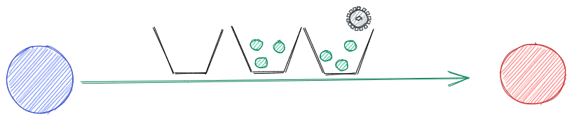
Stream Processing Tools
“Real” Streaming
Micro batching

Slide 11
Micro Batching vs Real Time Processing
Architecture | Latence | Description | Exemple
Batch | Elevée | Traitement d’un large volume de données après une certaine accumulation | Jointure, Tri, Agrégation sur l’ensemble des données
Micro Batch | Faible | Divise larges datasets en micro paquets traités en parallèle | Analyse d’usagers ou de sites webs
Real Time | Faible | Données traitées à la volée | Détection de fraude, Trading haute fréquence

Slide 12
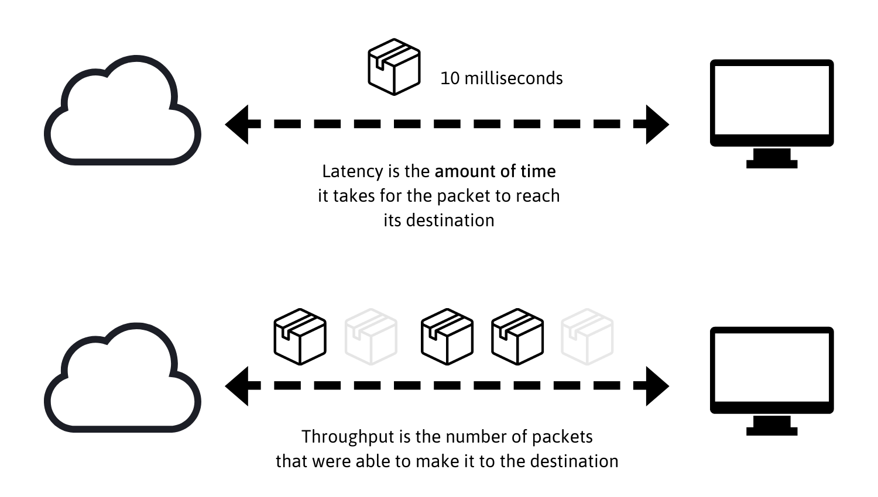
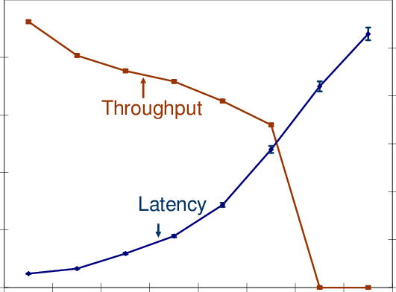
Concept Data Streaming (1) : Latence et Débit

Slide 13
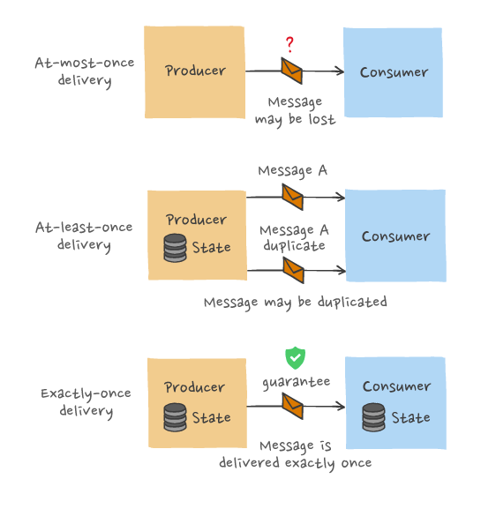
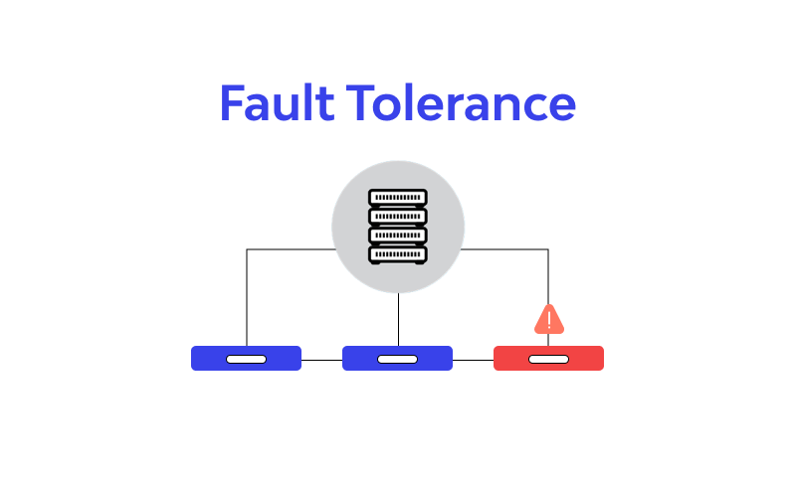
Concept Data Streaming (2) : Tolérance aux pannes

Slide 14
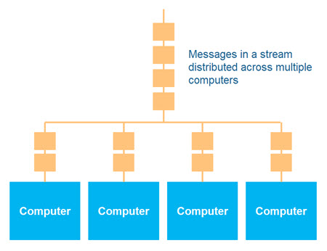
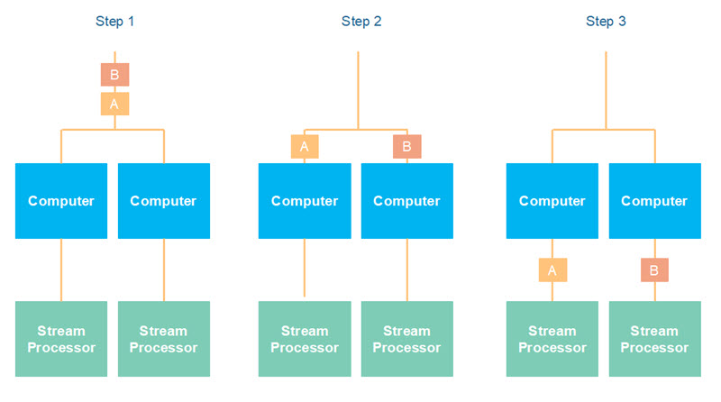
Concept Data Streaming (3) : Partitionnement
Scalabilité Vertical vs Horizontal
Ajout de nœuds au système pour gérer des volumes de données plus importants.
Partitionnement par clé : KeyedStream vs Non Keyed Streams

Slide 15




Event Hub
Azure Event Hubs

Slide 16




Stream Processing Tools
(ksqlDB, Stream API)

Slide 17

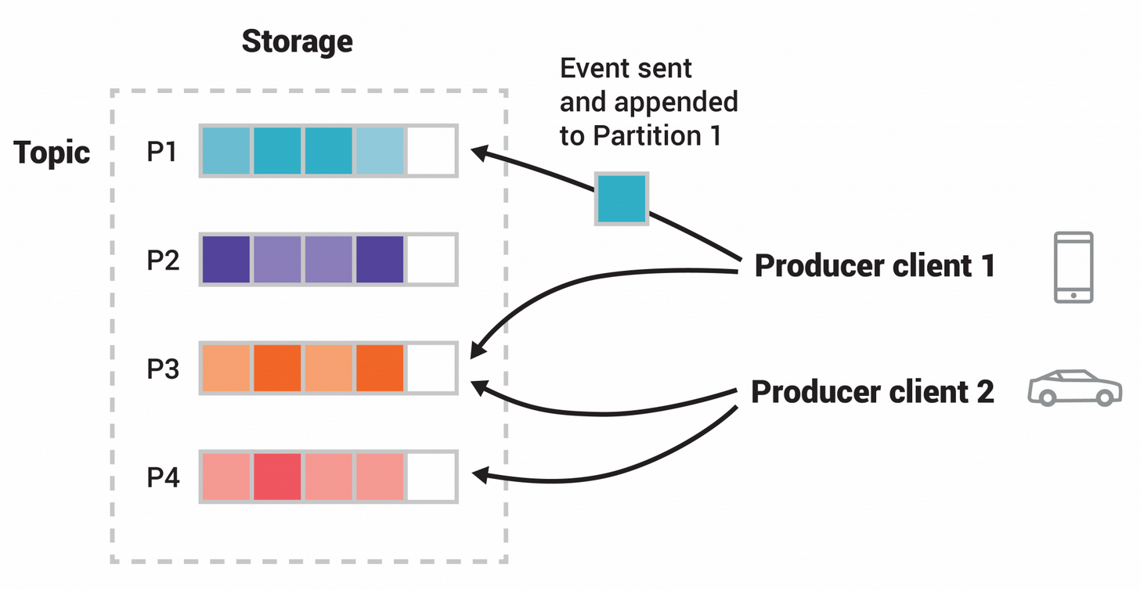
Kafka
Plateforme de Streaming Distribuée
Topic : flux d’évenements
Event Hub : Diffusion de données en continu
Producer : Publie des données dans un Topic
Consumer : lit les données depuis un Topic
Broker : données d’un Topic sont distribuées en plusieurs brokers. Les Topics sont aussi répliqués sur plusieurs brokers
Avantages :
Scalabilité,
Tolérance aux pannes.

Slide 18
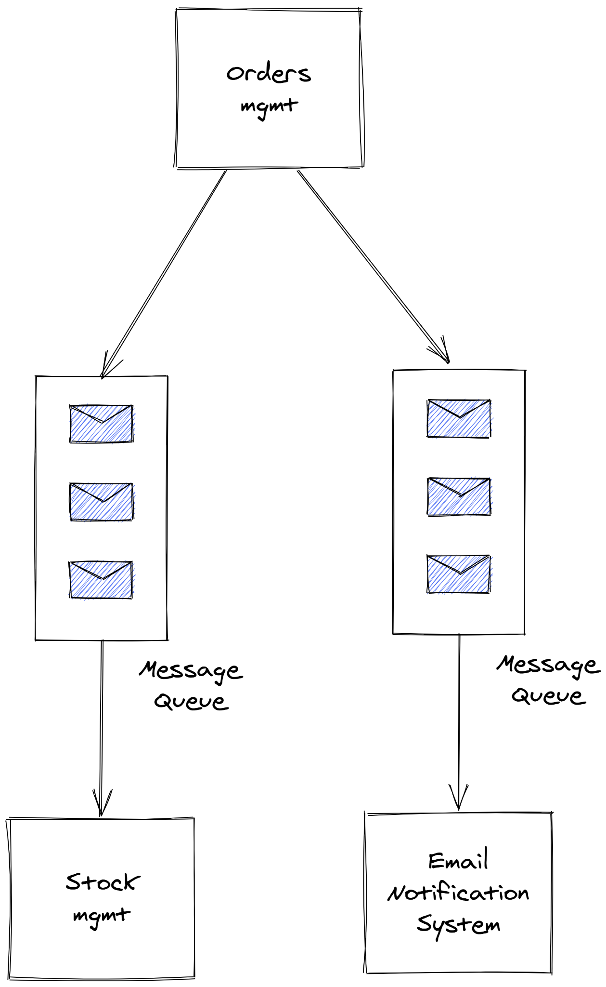
Kafka
Notes:
On a un producer de données qui

Slide 19
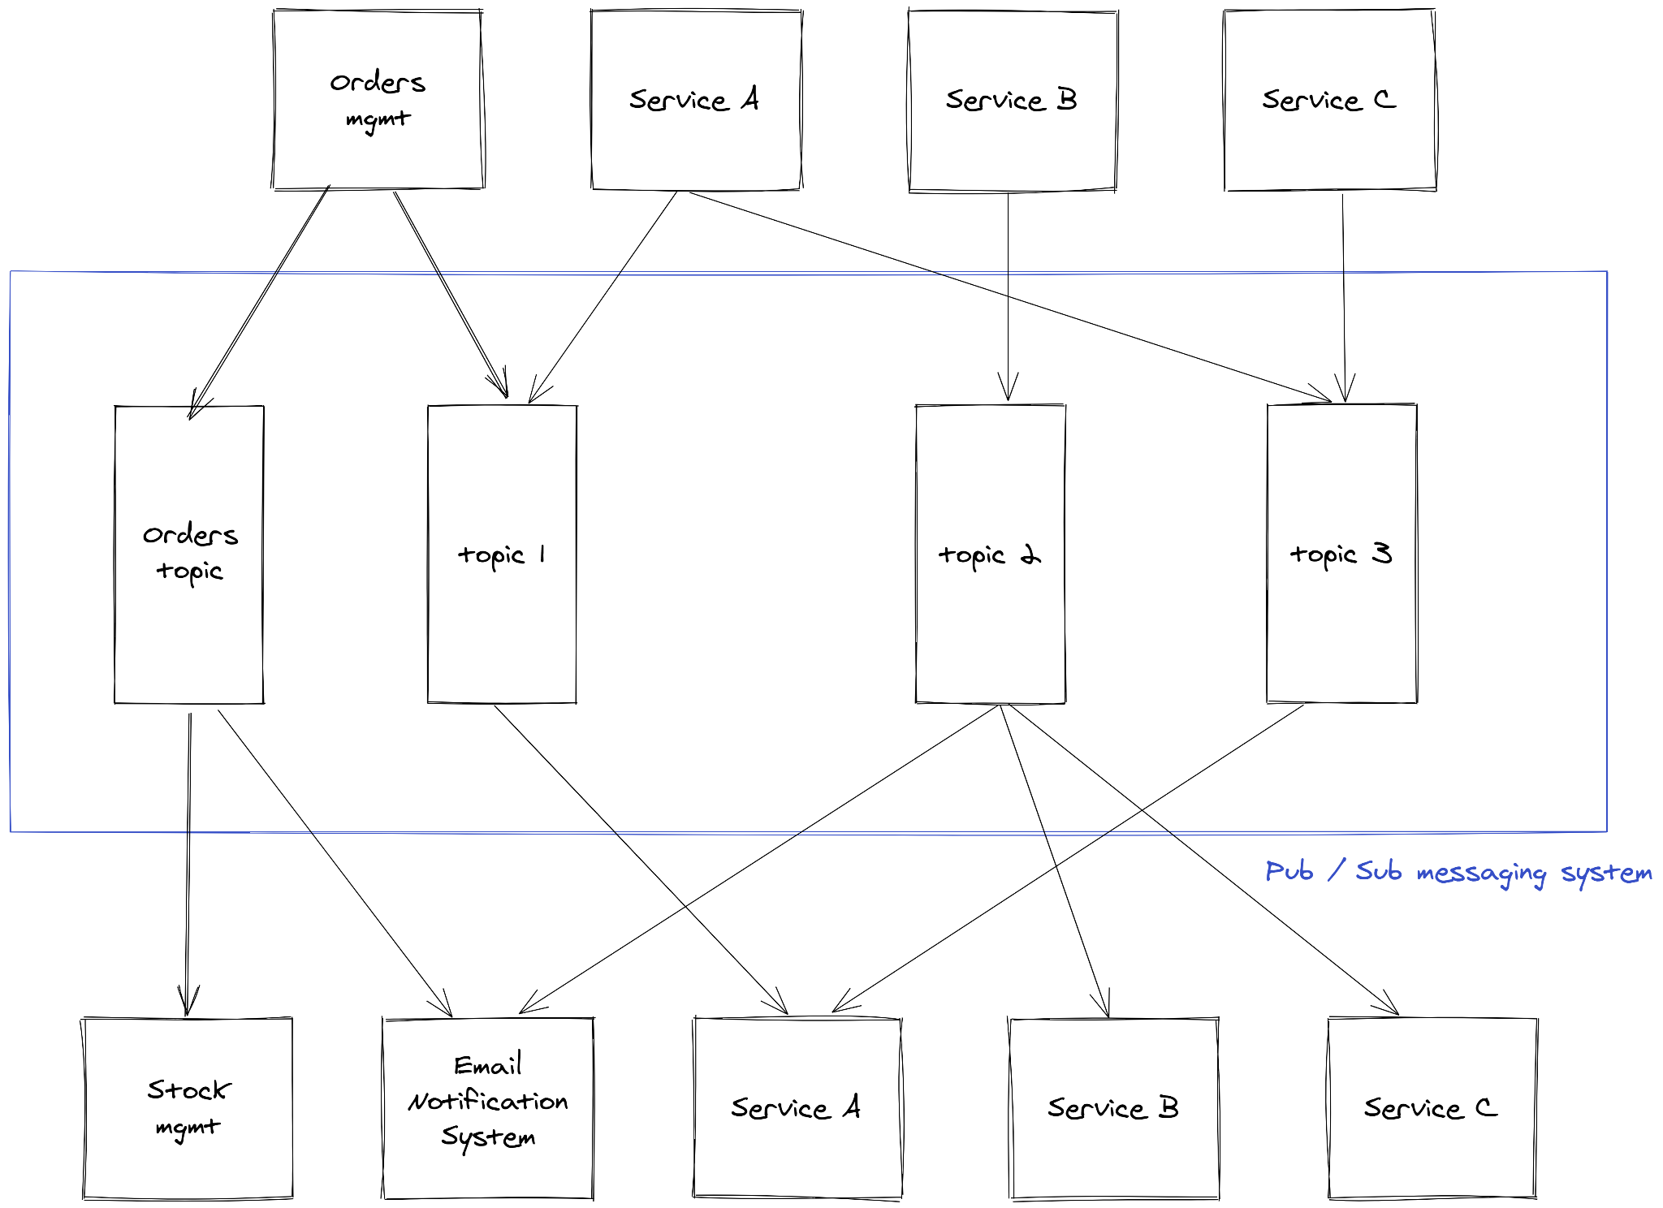
Kafka

Slide 20

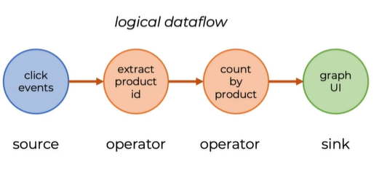
Flink (1)
Plateforme open-source de streaming de données distribuées
Traiter de grands volumes de données en temps réel.
Utilisée par Alibaba, Uber et Netflix
Analyse en temps réel, la détection des fraudes, l'IoT et les services financiers

Slide 21
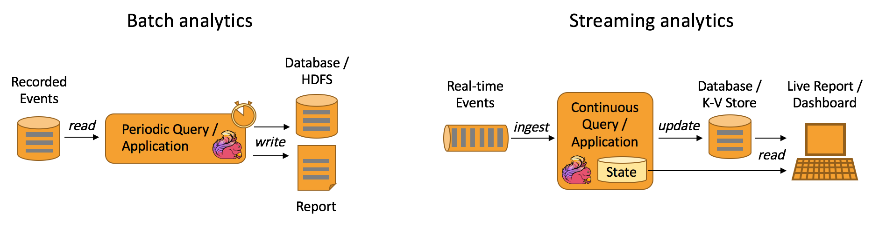
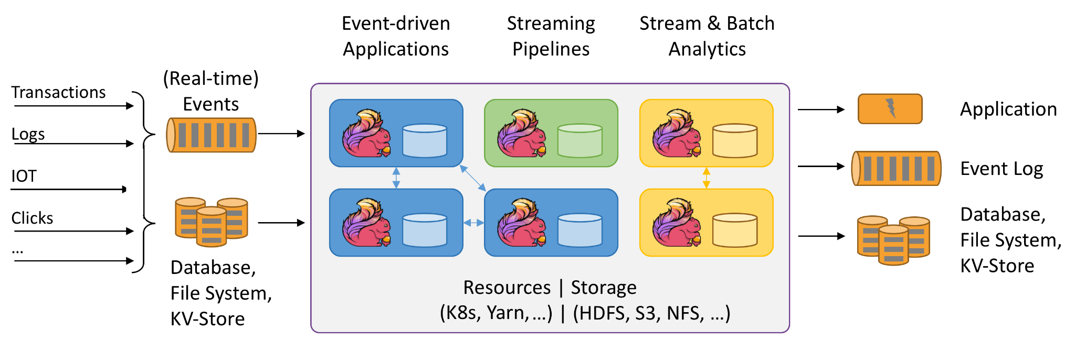
Flink (1)
Architecture distribuée (task slot)
Mode d’execution : Batch et Streaming
Streaming de données non borné
Tolérance aux pannes (checkpoint)
Java, Scala et Python

Slide 22
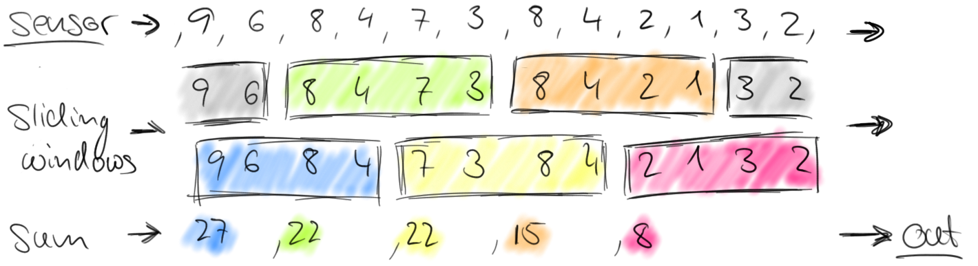
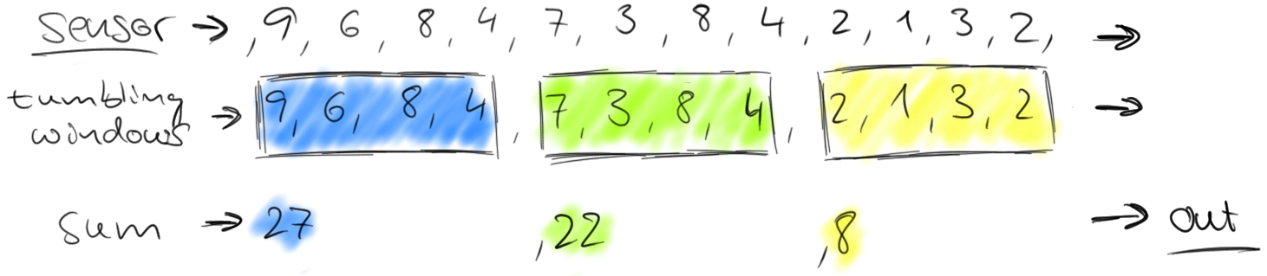
Flink
Opérateurs : pipeline complexes map, filter, reduce
Windows :
Découpe intervalle de temps
Tumbling, Sliding, Session.
Agrégation, traitement des événements

Slide 23
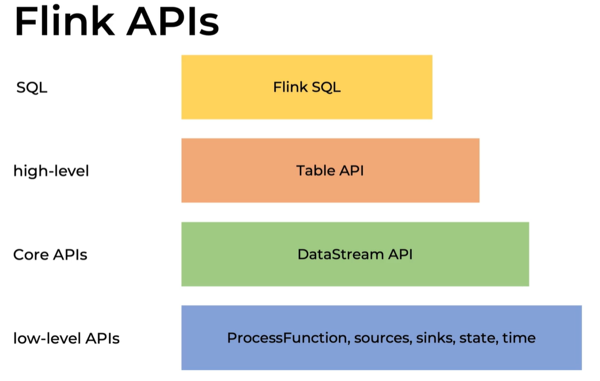
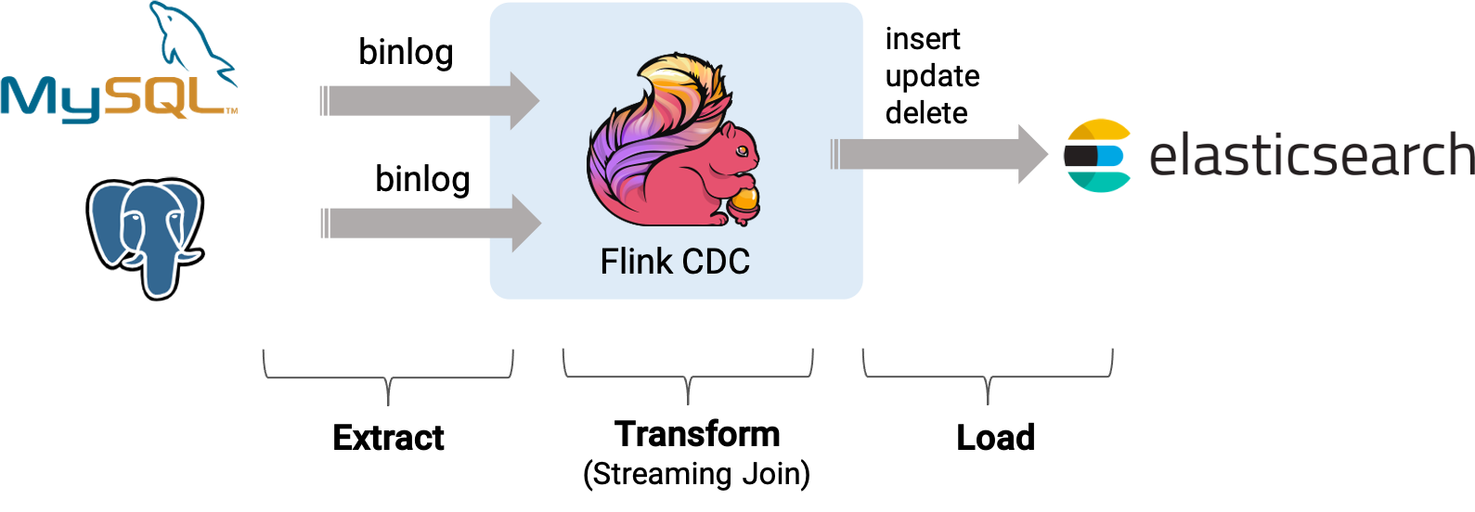
Flink
SQL : requêtes complexes en temps réel
Sources : Socket Stream, Kafka Producer
Sinks : Base de données (JDBC), Kafka Consumer

Slide 24
Démo avec

Slide 25
Streaming de données :
Conclusion
Flink
Traitement de flux avec état,
Sémantique de traitement "exactly-once"
capacités de SQL en continu.
Inconvénient : Prise en main et configuration très complexe
Kafka
scalabilité, fault-tolerance
Système de messagerie, non autonome
Spark Streaming
Micro-batch, Latence faible
Intégration aisée dans l’écosystème Spark
Inconvénients : State limité, Débit faible

Slide 26

QUESTIONS ?

Slide 27
OBJECTIFS DU SPRINT 6
Kafka
Spark Streaming

